Slide 1





Experiencias de Aprendizaje Autónomo y
Cooperativo en el Laboratorio de Química
Gabriela Leiva, Marina Sánchez, Bettina L. Marchisio, Pablo C. V. Sánchez, Analía V. Russo, M. Fernanda Lopolito, Ayelén García Federico, E. Graciela De Seta
Unidad Docente Basica quimica
Universidad Tecnológica Nacional - Facultad Regional Buenos Aires

Slide 2

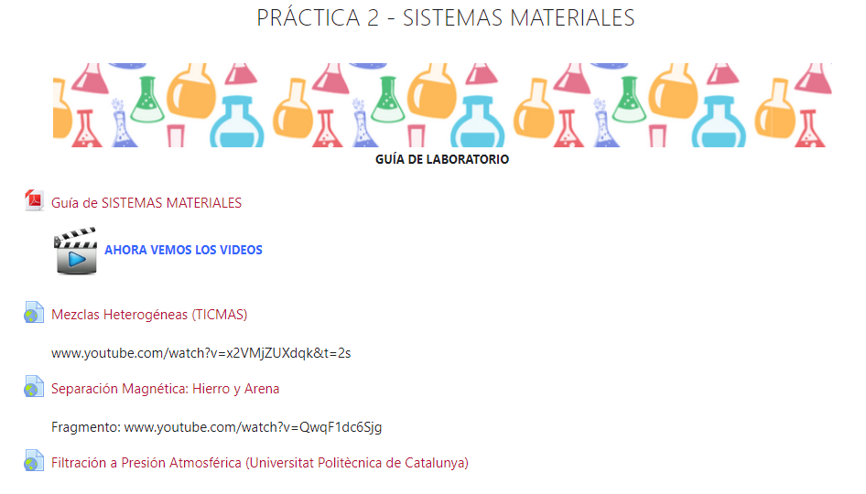
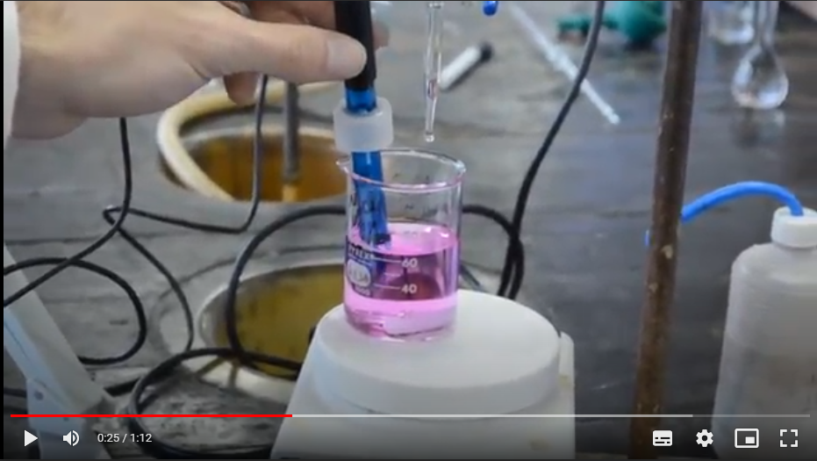
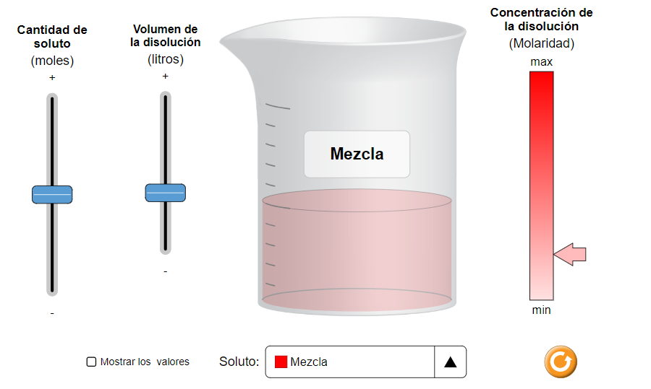
Aplicación de aula invertida

Slide 3


Desarrollo
Preparación
Selección de grupos
La jefa de trabajos prácticos envía un mensaje al foro del aula virtual y por mail con una semana de anticipación
Curso de 15 estudiantes
grupos de 5 al azar asignados por el docente
cuentan con mesada de trabajo, con todos los materiales y un docente guía
Encuentros realizados
Laboratorio 1: Seguridad e higiene y Sistemas materiales
Laboratorio 2: Gases y Solubilidad

Slide 4
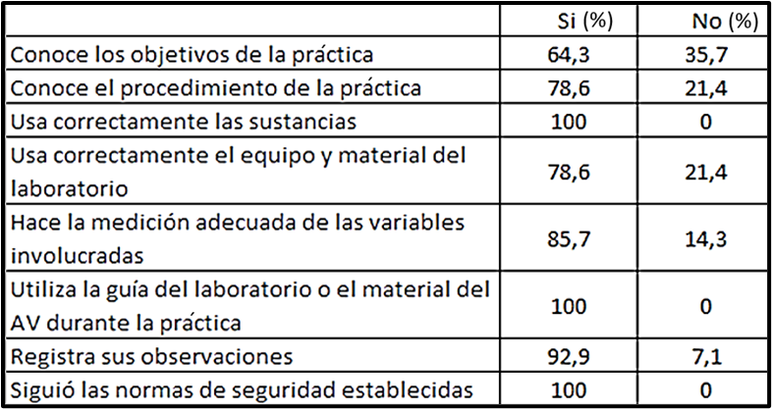
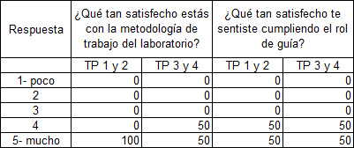
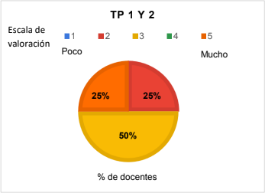
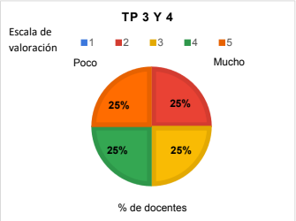
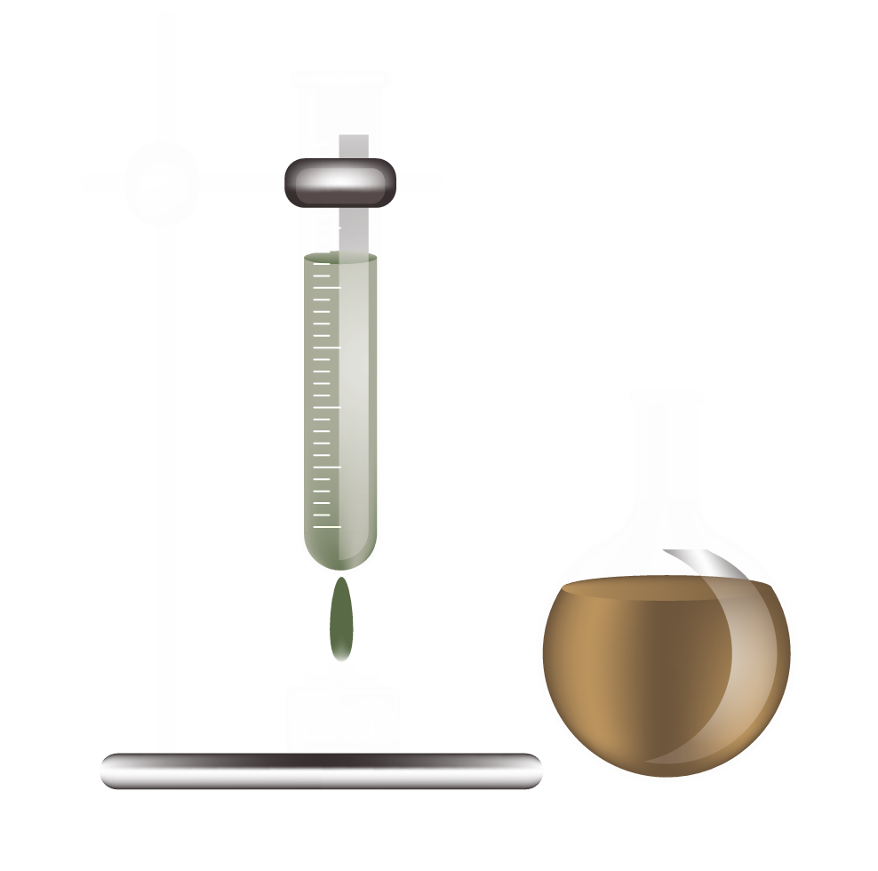
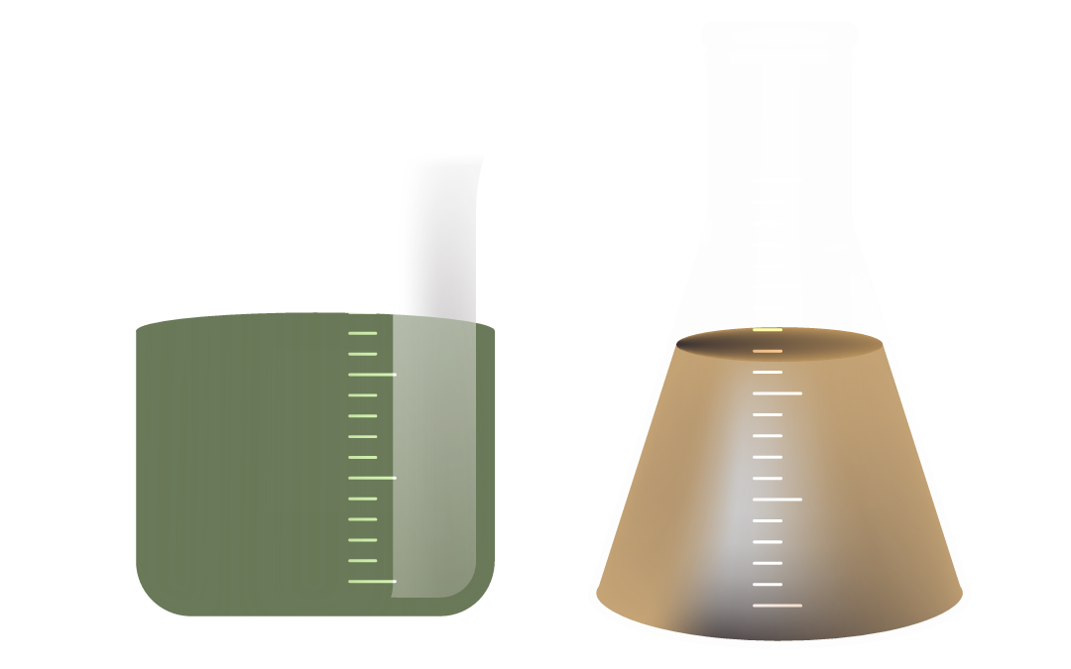
Evaluación de la metodología y resultados
Lista de cotejo
Encuesta a docentes

Slide 5
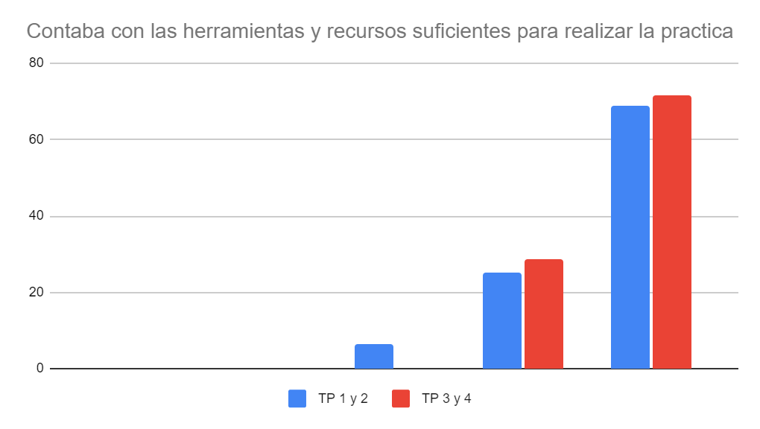
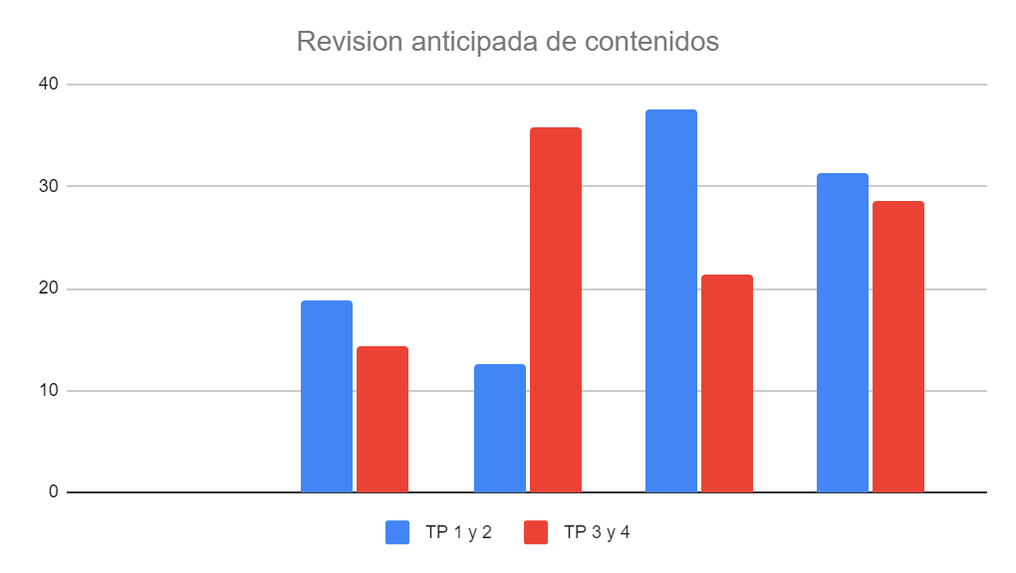
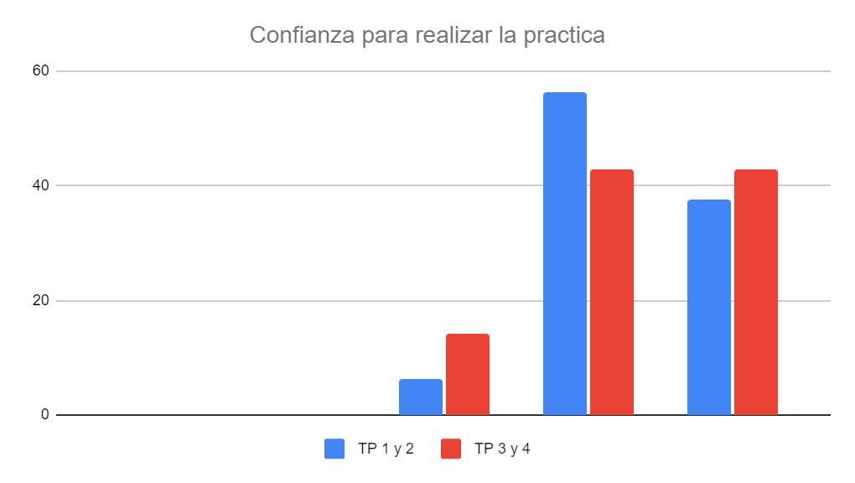
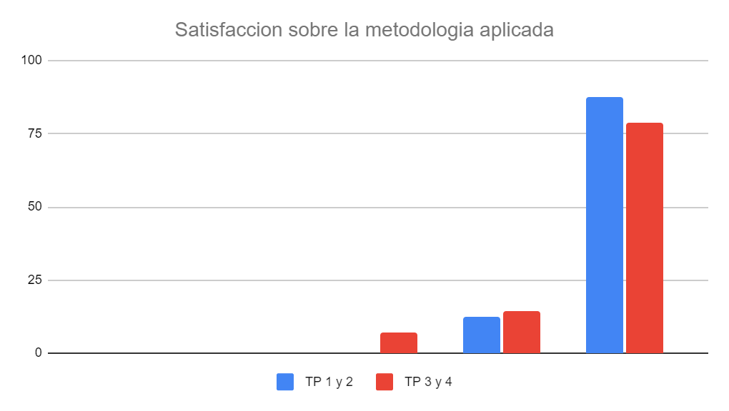
Resultados de encuestas a estudiantes

Slide 6
Conclusiones
Modificación del enfoque tradicional a centrado en el estudiante
Buen desempeño y organización del tiempo de los estudiantes
Incentivación del aprendizaje autónomo y cooperativo
Detección de mejoras a implementar en los recursos del aula virtual y guía de trabajos prácticos
Buena recepción de la metodología en docentes y estudiantes

Slide 7
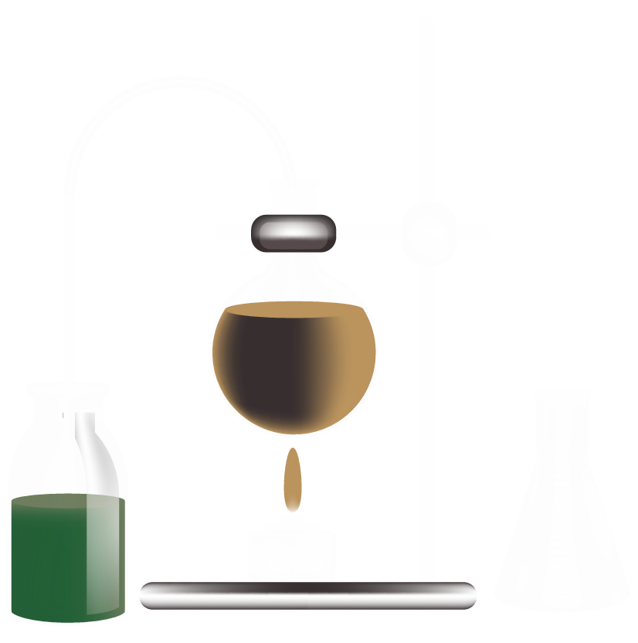
Agradecimientos
A la UDB Química
A la Secretaría de Ciencia, Tecnología e Innovación Productiva (SeCTIP)
Y a todo el equipo del Proyecto de Investigación “Factores motivacionales y metodologías activas para mejorar el abordaje teórico-práctico de química básica para estudiantes de ingeniería”
Y a los organizadores de JEIN 2023
Que hicieron posible esta presentación

